Slide 1
01.03.21
Классная работа.
Тема: Определение геометрической прогрессии. Формула n-го члена геометрической прогрессии.

Slide 2
Задача №1
Вкладчик положил в банк 5000 р. на счет, по которому сумма вклада ежегодно возрастает на 8%. Какая сумма будет у него на счету через 6 лет?
Решение:
$$\left\{b_{n}\right\}: 5000;5000∙1,08;5000∙{1,08}^{2};5000∙{1,08}^{3};…$$
– геометрическая прогрессия.
$b_{7}= b_{1}q^{6}=5000∙{1,08}^{6}≈7934$.
Ответ: через 6 лет на счету будет 7934 рубля.

Slide 3
№642
В равносторонний треугольник, сторона которого равна 16 см, вписан в другой треугольник, вершинами которого являются середина сторон первого. Во второй треугольник таким же способом вписан третий и т.д. Докажите, что периметры треугольников образуют геометрическую прогрессию. Найдите периметр восьмого треугольника.

Slide 4
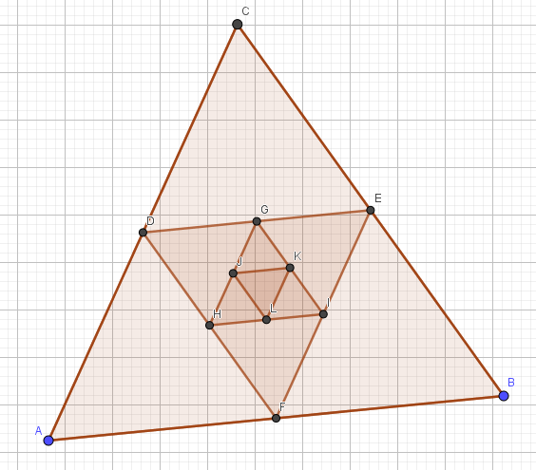

Решение:
Так как стороны второго треугольника будут являться средними линиями первого треугольника, то стороны второго треугольника будут в 2 раза меньше, чем стороны первого. Аналогично рассуждая для других треугольников, получаем, что стороны треугольников образуют геометрическую прогрессию, где $b_{1}=16, q=0,5$. Тогда и последовательность их периметров также будет являться геометрической прогрессией, в которой $a_{1}=48, q=0,5$. Получаем, что периметр восьмого треугольника можно вычислить следующим образом:
${P_{8}=a}_{8}=a_{1}q^{7}=48∙({0,5)}^{7}=\frac{48}{128}=\frac{3}{8}$.
Ответ: $P_{8}=\frac{3}{8}$.

Slide 5
Задача №2
Бактерия за 1 секунду делится на три. Сколько бактерий будет в пробирке через 5 секунд?
Ответ: 81.
Задача №3
Имеется радиоактивное вещество массой 256г, масса которого за сутки уменьшается вдвое. Какова станет масса вещества на вторые сутки? На третьи? На пятые?
Ответ: 128 г;64 г; 16 г.

Slide 6
Спасибо за урок!

